Slide 1
Получение огнестойкого жёсткого пенополиуретана
Никифоров Герман
Заявка №: СтС-510126

Slide 2
Актуальность тематики
Драйверы Российского рынка
Крупнейшие компании в основном переключают своё внимание на внедрение новых и инновационных продуктов и наращивание производственных мощностей на рынке жёстких полиуретановых пен для достижения конкурентного преимущества, в связи с уходом иностранных компаний из-за обострившейся мировой обстановки

Slide 3
ПРОБЛЕМА
Строительные компании желают предлагать недорогое, качественное и безопасное для жизни жильё, но не имеют такой возможности из-за отсутствия на российском рынке дешёвых и качественных аналогов импортных монтажных пен/герметиков на основе ППУ

Slide 4
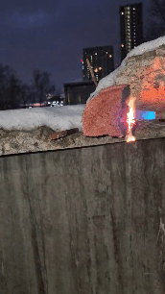
Предлагаемое решение
Импортозамещение путём получения двухкомпонентного герметика на основе жёсткого огнестойкого терморасширяющегося ППУ из отечественного сырья
Подготовка компонента А
Подготовка компонента Б
Заготовка для конечного продукта
1
2
3
Продукт
Полиол
Катализатор полимеризации
Катализатор роста пены
Вода
Полиол
МДИ
Компоненты А и Б загружаются в отдельные ёмкости картриджа, смешение и заливка осуществляется с помощью специальной насадки и пистолета
Наполнитель

Slide 5

Предлагаемое решение
Полученный по нашей технологии уникальный герметик из пенополиуретана отвечает всем наиболее важным требованиям для материала в предполагаемых сферах его применения
Устойчивость к высоким температурам
Пожаробезопасность
Эластичность
Длительный срок эксплуатации
Использование отечественного сырья

Slide 6
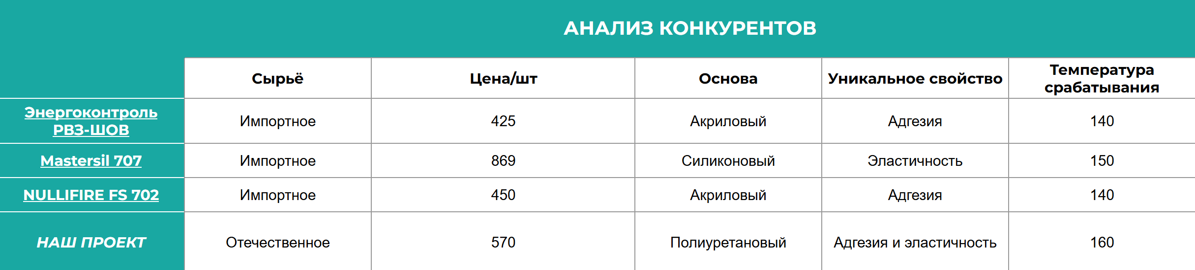

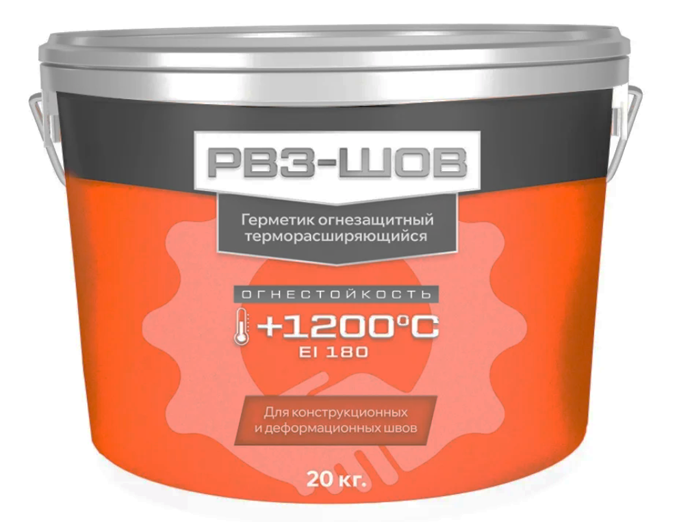
Конкуренты и преимущества

Slide 7
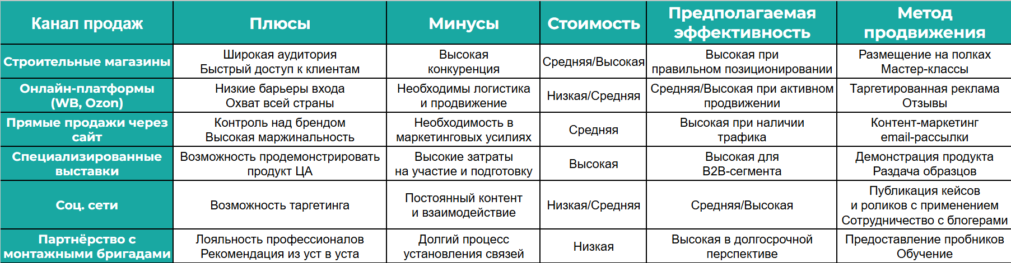
Каналы продаж

Slide 8
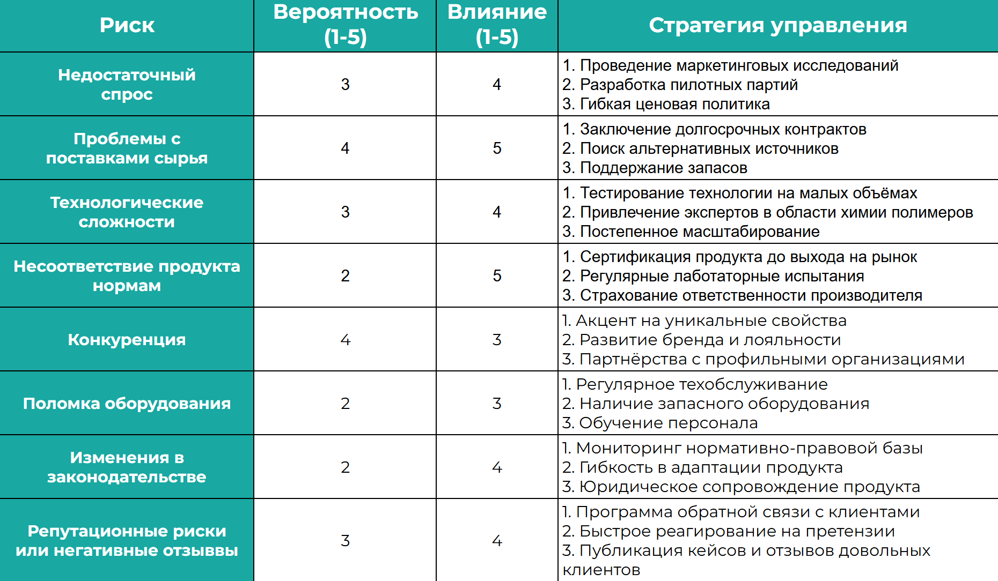
Риски проекта

Slide 9
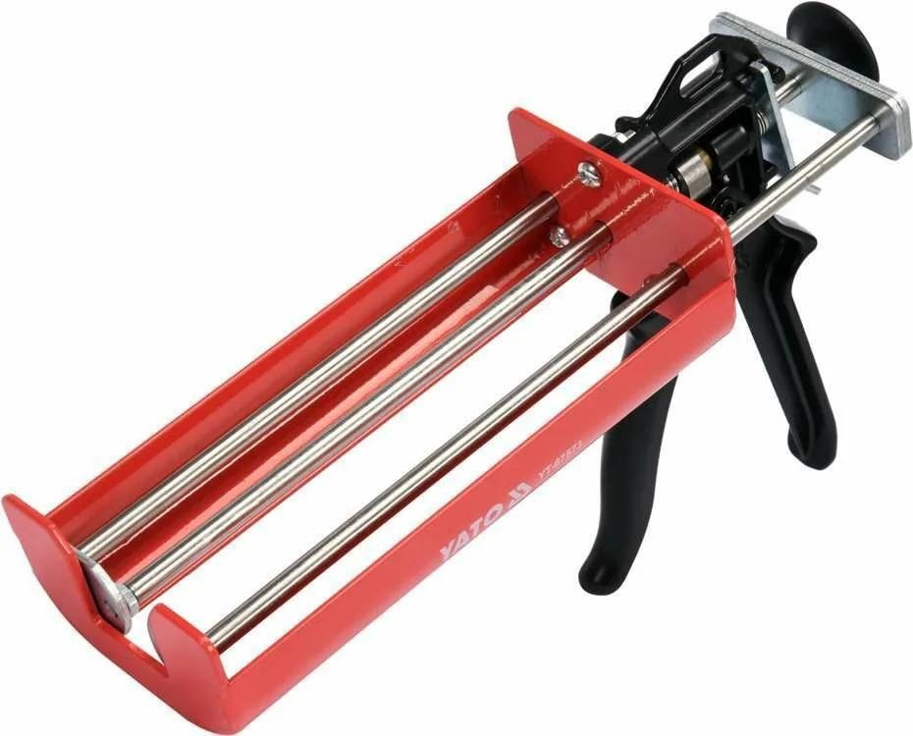
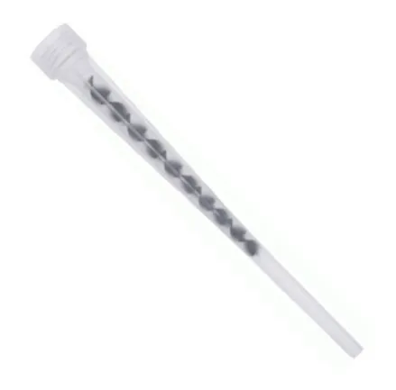
MVP
Целевой продукт будет поставляться в виде картриджа, заполненного двумя компонентами: полиольным А и полиизоцианатным Б.
В комплекте с продуктом поставляется смесительный носик, оснащённый спиралевидным перемешивающим элементом.
Для обеспечения эксплуатации такого продукта необходимо наличие специальной насадки.

Slide 10
Благодарим за внимание!
Никифоров Герман Алексеевич
телефон: +7 962 939 33 27
почта: germannikiforov0@gmail.com
заявка №: СтС-5101126

